Slide 1
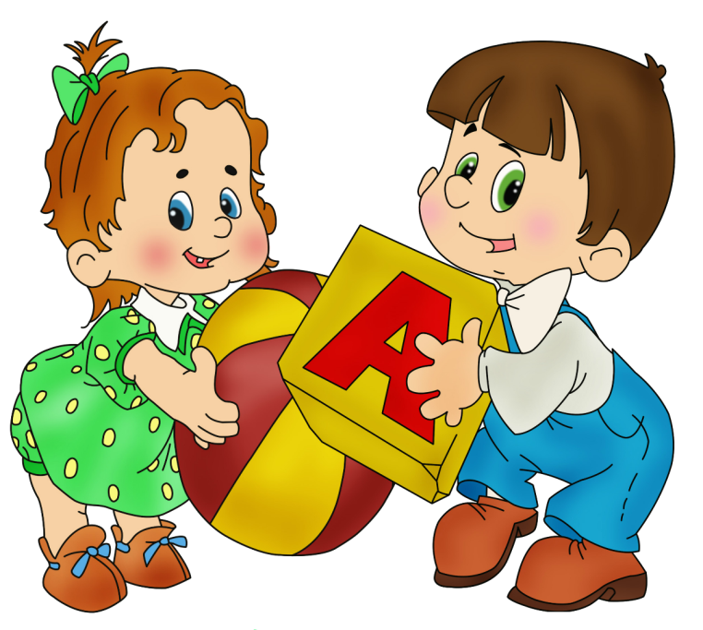
ИНТЕРАКТИВНАЯ ИГРА ПО РЕЧЕВОМУ РАЗВИТИЮ
Автор игры воспитатель
МБДОУ «ДСОВ №20» г.Усинска:
Такун Наталья Степановна

Slide 2
АННОТАЦИЯ
Интерактивная игра, по речевому развитию, разработана на основе презентации Microsoft Power Point.
Игра предназначена для детей старшего дошкольного возраста 6-7 лет.
Игру можно использовать в непосредственной деятельности и носит обучающий характер, в индивидуальной и подгрупповой работе, или при проведении мониторинга знаний дошкольника.

Slide 3
ЦЕЛЬ ИГРЫ:
Формирование понимания лексического значения фразеологизмов родного языка у детей дошкольного возраста.

Slide 4
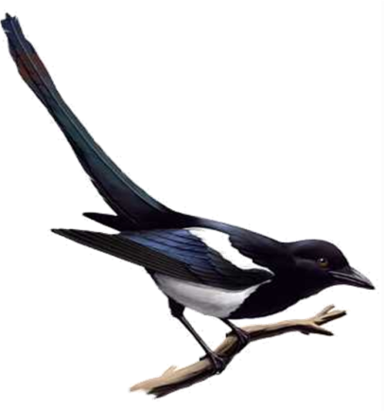
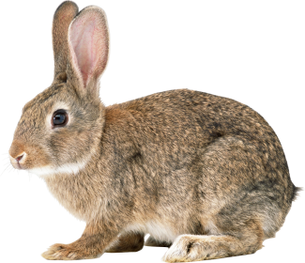
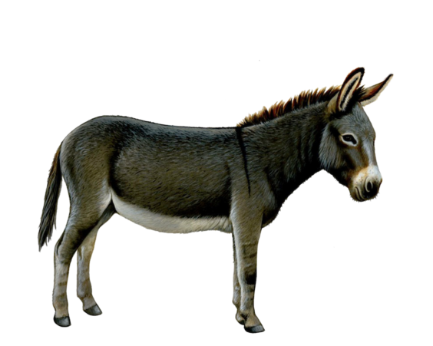
ДОПОЛНИ ФРАЗЫ, ГЛЯДЯ НА КАРТИНКИ: ХИТРЫЙ, КАК…

Slide 5
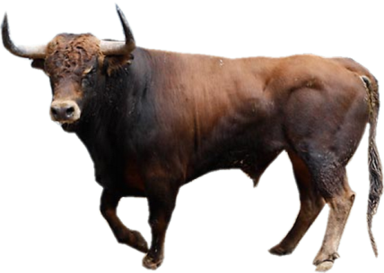
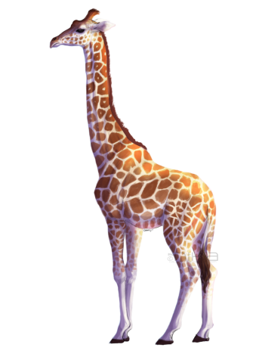
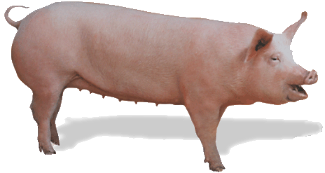
ДОПОЛНИ ФРАЗЫ, ГЛЯДЯ НА КАРТИНКИ: ВЫСОКИЙ, КАК…

Slide 6
ДОПОЛНИ ФРАЗЫ, ГЛЯДЯ НА КАРТИНКИ: ТРУСЛИВЫЙ, КАК…

Slide 7
ДОПОЛНИ ФРАЗЫ, ГЛЯДЯ НА КАРТИНКИ: МОЛЧАЛИВЫЙ, КАК…

Slide 8
ДОПОЛНИ ФРАЗЫ, ГЛЯДЯ НА КАРТИНКИ: ГРЯЗНЫЙ, КАК…

Slide 9
ДОПОЛНИ ФРАЗЫ, ГЛЯДЯ НА КАРТИНКИ: УПРЯМЫЙ, КАК…

Slide 10
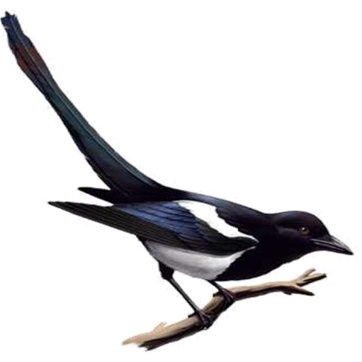
ДОПОЛНИ ФРАЗЫ, ГЛЯДЯ НА КАРТИНКИ: БОЛТЛИВЫЙ, КАК…

Slide 11
ДОПОЛНИ ФРАЗЫ, ГЛЯДЯ НА КАРТИНКИ: ЗДОРОВЫЙ, КАК…

Slide 12
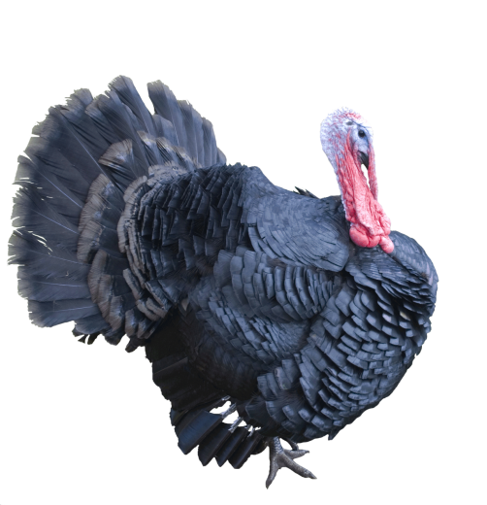
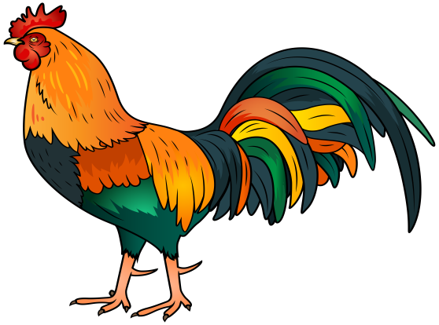
ДОПОЛНИ ФРАЗЫ, ГЛЯДЯ НА КАРТИНКИ: НАДУТ, КАК…

Slide 13
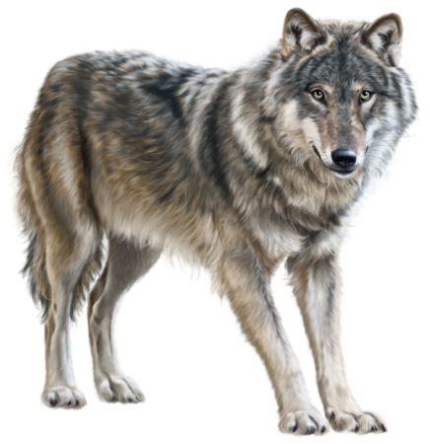
ДОПОЛНИ ФРАЗЫ, ГЛЯДЯ НА КАРТИНКИ: ГОЛОДЕН, КАК…

Slide 14
МОЛОДЦЫ!

